Slide 1
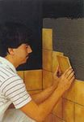
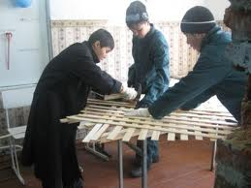
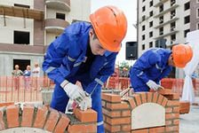
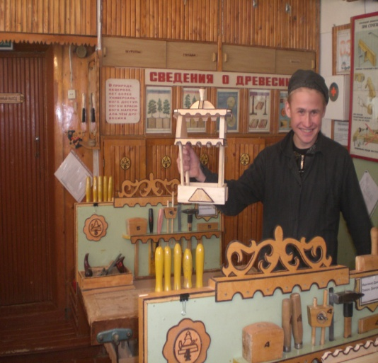
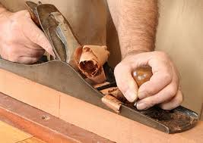
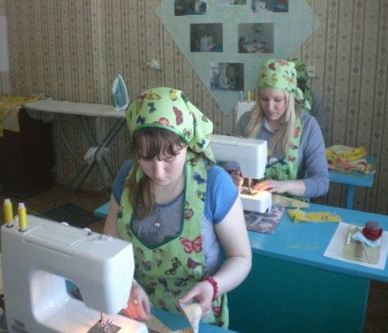
Куда пойти учиться?

Slide 2
ПРОФЕССИОНАЛЬНОЕ УЧИЛИЩЕ № 33 АДРЕС: 660093, г. Красноярск, ул. Семафорная, 261 (Свердловский район) ТЕЛЕФОНЫ: 236-65-33, 236-56-74 ОБУЧЕНИЕ ПО СПЕЦИАЛЬНОСТЯМ: Портной Кухонный рабочий ЕСТЬ ОБЩЕЖИТИЕ ПРОФЕССИОНАЛЬНОЕ УЧИЛИЩЕ № 21 АДРЕС: 660010, г. Красноярск, ул. Ак. Вавилова, 19 «А» (Свердловский район) ТЕЛЕФОНЫ: 234-71-16 (тел-факс) 234-20-32 ОБУЧЕНИЕ ПО СПЕЦИАЛЬНОСТЯМ: Слесарь-сантехник Цветовод ЕСТЬ ОБЩЕЖИТИЕ ПРОФЕССИОНАЛЬНОЕ УЧИЛИЩЕ № 20 АДРЕС: 660131, г. Красноярск, пр. Металлургов, 4 «а» (Советский район) ТЕЛЕФОНЫ: тел-факс: 224-44-60 ОБУЧЕНИЕ ПО СПЕЦИАЛЬНОСТЯМ: Плотник Швея ЕСТЬ ОБЩЕЖИТИЕ

Slide 3
ПРОФЕССИОНАЛЬНОЕ УЧИЛИЩЕ № 105 АДРЕС: 663300, Красноярский край, г. Норильск, ул. 50 лет Октября,10 ТЕЛЕФОНЫ: 8 (3919) 42-16-86(тел-факс) ОБУЧЕНИЕ ПО СПЕЦИАЛЬНОСТЯМ: Мастер отделочных строительных работ Мастер общестроительных работ НЕТ ОБЩЕЖИТИЯ ПРОФЕССИОНАЛЬНОЕ УЧИЛИЩЕ № 44 АДРЕС: 662712, Красноярский край, пгт. Шушенское, ул. Первомайская, 31 ТЕЛЕФОНЫ: 8 (39139) 3-10-61 (тел-факс) 3-12-85 ОБУЧЕНИЕ ПО СПЕЦИАЛЬНОСТЯМ: Каменщик Бетонщик Штукатур Маляр Портной ЕСТЬ ОБЩЕЖИТИЕ ПРОФЕССИОНАЛЬНЫЙ ЛИЦЕЙ № 30 АДРЕС: 663091, Красноярский край, г. Дивногорск, ул. Чкалова, 59 ТЕЛЕФОНЫ: 8 (39144) 3-63-79 (тел-факс) 3-55-29 ОБУЧЕНИЕ ПО СПЕЦИАЛЬНОСТЯМ: Штукатур строительный Маляр Швея ЕСТЬ ОБЩЕЖИТИЕ

Slide 4
ВЫБИРАЯ УЧЕБНОЕ ЗАВЕДЕНИЕ: 1.Узнайте все об учебных заведениях, где можно получить выбранную вами специальность. 2.Убедитесь в том, что Вы соответствуете требованиям, предъявляемым к поступающим. 3.Узнайте условия поступления, продолжительность обучения.

Slide 5
Список документов для поступления в профессиональное училище. Аттестат и его ксерокопия. Свидетельство о рождении (копия) Паспорт (копия). Медицинская справка форма 086 У. Карта и сертификат прививок. Справка с места жительства. Шесть фотографий 3х4. Характеристика из школы. ИНН (копия) Страховое свидетельство (копия) Медицинский полис (копия) Папка Заявление

Slide 6
ЛИЧНЫЙ ПРОФЕССИОНАЛЬНЫЙ ПЛАН УЧАЩЕГОСЯ 1. Главная цель (что я буду делать, каким буду, чего достигну). 2. Цепочка ближайших и более отдаленных конкретных целей (чему и где учиться). 3. Пути и средства достижения ближайших целей (беседы с людьми, проба сил, поступление в учебное заведение). 4. Внешние условия достижения целей (трудности, возможные препятствия). 5. Внутренние условия (свои возможности: состояние здоровья, настойчивость, терпение, личные качества, необходимые для работы по данной специальности).

Slide 7
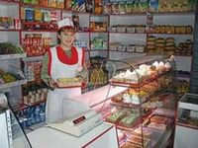
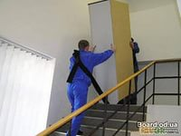
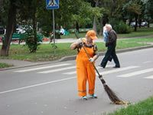
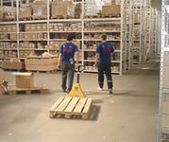
Кем работать?

Slide 8
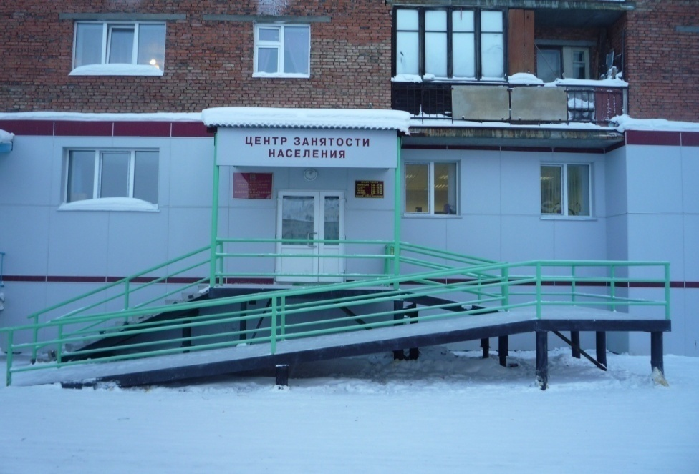
Краевое государственное казенное учреждение «Центр занятости населения г.Дудинки»
Адрес:
г.Дудинка, ул. 40 лет Победы, дом 3

Slide 9
ИНФОРМАЦИЯ о рынке труда
СОДЕЙСТВИЕ В ПОИСКЕ РАБОТЫ
ПРОФЕССИОНАЛЬНАЯ ОРИЕНТАЦИЯ
ЯРМАРКИ ВАКАНСИЙ
СОЦИАЛЬНАЯ АДАПТАЦИЯ безработных граждан
ПСИХОЛОГИЧЕСКАЯ ПОДДЕРЖКА безработных граждан
СОДЕЙСТВИЕ САМОЗАНЯТОСТИ безработных граждан
ПРОФЕССИОНАЛЬНАЯ ПОДГОТОВКА безработных граждан
СОЦИАЛЬНЫЕ ВЫПЛАТЫ безработным гражданам

Slide 10
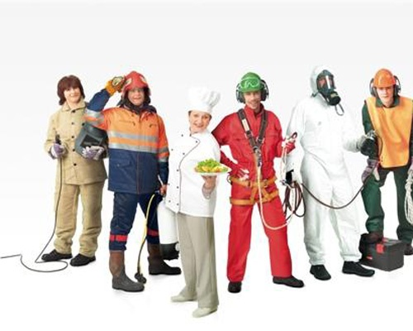
Кто нужен на рынке труда?

Slide 11
Рабочие специальности
1.ДВОРНИК
2.САНИТАРКА
3.УБОРЩИК СЛУЖЕБНЫХ ПОМЕЩЕНИЙ
4.ГРУЗЧИК
5.ПОДСОБНЫЙ РАБОЧИЙ
6. ПРОДАВЕЦ
7.РЫБАК
8.ОХОТНИК
9.МОЙЩИК ПОСУДЫ
10.КУХОННЫЙ РАБОЧИЙ

Slide 12
ПАМЯТКА, ВЫБИРАЮЩЕМУ ПРОФЕССИЮ
Выбор профессии — сложный и ответственный шаг в твоей жизни. Не предоставляй выбор своей будущей профессии случаю.
Профессию надо выбирать обдуманно, с учетом своих способностей, внутренних убеждений (только равнодушные идут куда придется), реальных возможностей, взвесив все "за" и "против".
С ЭТОЙ ЦЕЛЬЮ:
Разберись в своих интересах (что тебе интересно на уровне хобби, а что может стать профессией), склонностях и физических возможностях.
Подумай, какие у тебя сильные и слабые стороны, главные и второстепенные качества.
Ознакомься с профессиями, которые соответствуют твоим интересам и способностям.
Побеседуй с представителями избираемых Профессий, постарайся побывать на рабочем месте этих специалистов, ознакомься с характером и условиями труда.
Продумай, как, где и когда можно попробовать свои силы в этом деле практически — и действуй!
Ознакомься с учебными заведениями, в которых можно получить избранную профессию.
Сопоставь свои личные качества и возможности с характером той профессии, которую ты выбрал.
Приняв решение, не отступай перед трудностями. Будь настойчив в достижении намеченных целей.

Slide 13
ПРИНЦИПЫ, КОТОРЫМИ ДОЛЖЕН РУКОВОДСТВОВАТЬСЯ ЧЕЛОВЕК, ВЫБИРАЮЩИЙ ПРОФЕССИЮ ПРИНЦИП СОЗНАТЕЛЬНОСТИ: правильно выбрать профессию может человек четко осознавший: • Что он хочет (осознающий свои цели, жизненные планы, идеалы, стремления, ценностные ориентации) • Что он есть (знающий особенности) • Что он может (знающий свои склонности, способности, дарования) • Что от него потребует работа и трудовой коллектив. ПРИНЦИП СООТВЕТСТВИЯ: выбираемая профессия должна соответствовать интересам, склонностям, способностям, состоянию здоровья человека и одновременно потребностям общества в кадрах.

Slide 14
ПРИНЦИП АКТИВНОСТИ: профессию надо активно искать самому. В этом большую роль призваны сыграть: занятия в кружках, секциях, чтение литературы, экскурсии, встречи со специалистами, самостоятельное обращение к психологу. ПРИНЦИП РАЗВИТИЯ: отражает идею необходимости развивать в себе такие качества, которые нужны для любой профессии. Это: трудолюбие, добросовестность, прилежность, организованность, исполнительность, самостоятельность, выдержка, настойчивость.

Slide 15
ВЫБИРАЯ ПРОФЕССИЮ, ВАЖНО: 1. Определить свои способности и возможности, интересы и склонности, которые помогут в обучении и работе. 2. Получить информацию об интересующих профессиях: содержании работы, условиях труда, требованиях, предъявляемых профессиями к человеку. 3. Желательно побывать на рабочих местах, побеседовать со специалистами, работающими по интересующей профессии. 4. Узнать в каких учебных заведениях и на каких условиях можно получить интересующую специальность. 5. Выяснить возможности трудоустройства.

